Slide 1
Eigenvalores y Eigenvectores
José Miguel fernández Cardoso 181332
Francesca Perrone Jimenez 179682

Slide 2
¿Qúe son los eigenvectores?
son vectores que, al ser transformados, solamente cambian en magnitud (son multiplicados por un valor escalar). Estos vectores tienen valores correspondientes (los eigenvalores/valores propios) denotados casi siempre por λ.
Este es el factor por el cual el eigenvector es escalado.
Av=λv

Slide 3
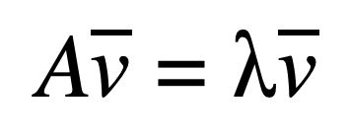

Tradicionalmente se calculan así
Para encontrar cuales son los eigenvalores y los eigenvectores tradicionalmente lo que se hace es utilizar a la matriz identidad. Multiplicamos a nuestro escalar λ con la matriz identidad para así poder restar ambas matrices y factorizar al eigenvector v.
el eigenvector es un vector distinto al vector cero, por lo tanto tenemos que encontrar un vector v que multiplicado por la matriz (A-λI) nos de al vector cero. Para poder lograr esto vamos a necesitar sacar la determinante de (A-λI) e igualarlo a cero.

Slide 4
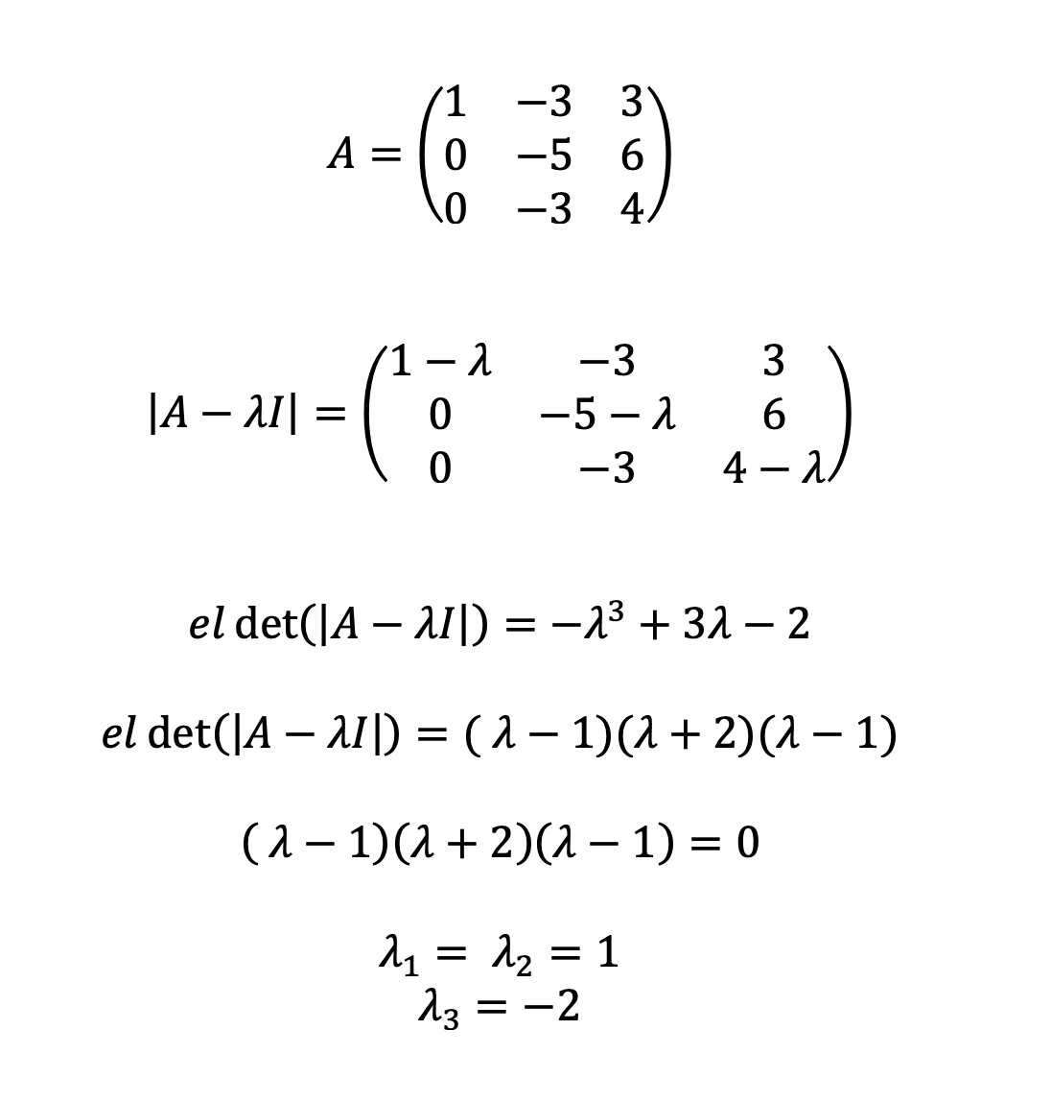
Encontramos las raíces del polinomio característico y así conseguimos nuestros Eigenvalores.
Para encontrar los vectores propios correspondientes a los valores propios, evaluamos la matriz (A-λI) sustituyendo el valor de lambda por uno de los eigenvalores y luego encontramos para que valore de la matriz modificada se llega al vector cero (con eliminación Gauss-Jordan).

Slide 5
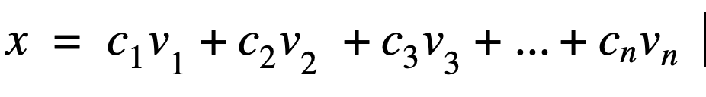
Método de la Potencia
El método de la potencia es un algoritmo que funciona con matrices diagonalizables. El algoritmo regresa un número λ, el cual es el valor más grande de los eigenvalores en la matriz y también regresa el eigenvector correspondiente (v) de λ.
Sabemos que una matriz de nn Atiene n eigenvectores linealmente independientes,
v1, v2, ... , vn
y estos eigenvectores tienen n eigenvalores correspondientes.
λ1, λn, ... , λn
Sabemos que cualquier vector x se puede expresar como la combinación lineal de sus n eigenvectores linealmente independientes.

Slide 6
Lo que hacemos en el método de la potencia es multiplicar ambos lados de la ecuación anterior por la matriz A.
Lo cual, por la igualdad Av=λv, sabemos que es lo mismo que escalar a los vectores por las respectivas λ

Slide 7
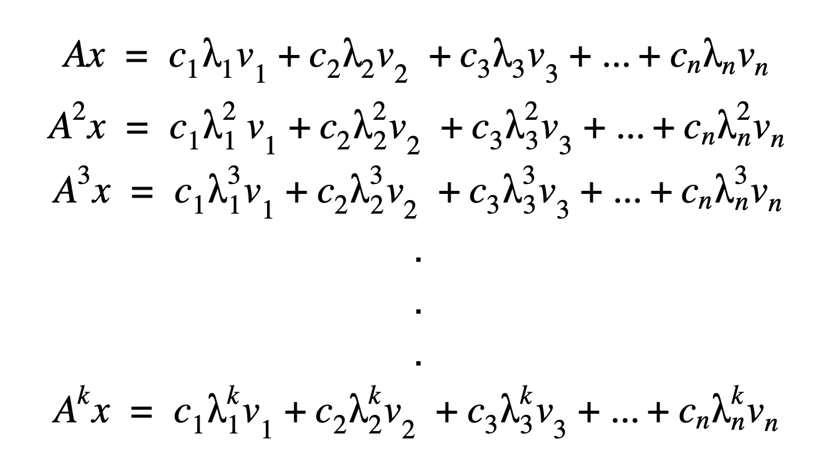
Ahora, si multiplicamos por la matriz A repetidas veces:
(esto sucede porque podemos escribir cualquier vector como la suma de eigenvectores escalados)

Slide 8
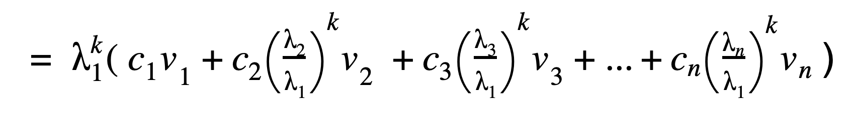
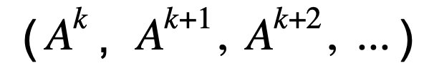
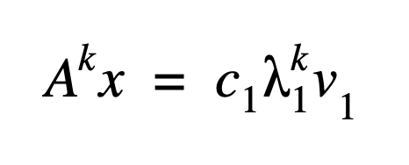
El eigenvalor dominante es el eigenvalor que tiene la magnitud más grande de todos los eigenvalores de la matriz A.
Asumamos que λ1en este caso es el eigenvalor dominante.
Así que si iteramos lo suficiente (Ak, Ak+1, Ak+2, ...) los cocientes eventualmente desaparecerán (pues se acercan a 0). El resultado en convergencia, por lo tanto, es la siguiente ecuación.

Slide 9
Así es como, tomando un vector cualquiera x, eventualmente nos aproximamos al eigenvector de la matriz A. una vez que obtenemos el eigenvector, el eigenvalor es fácil de obtener.
Un problema que el algoritmo tiene, es que si el eigenvalor dominante tiene un valor más grande que 1, el término c1λ1kv1 se podría salir de proporción y nuestro eigenvector terminaría siendo enorme. Es por esto
que en cada iteración el vector x es multiplicado por la matriz A y luego es normalizado.
Es importante saber que si asumimos que la matriz A tiene un eigenvalor dominante (que es estrictamente mayor en magnitud a comparación de los otros eigenvalores) y el vector x es distinto de cero, entonces la secuencia del método convergerá a un eigenvector asociado al eigenvalor dominante. Sin que esto se cumpla puede que la secuencia no necesariamente converja.

Slide 10
código :)

Slide 11
conclusiones :
Hay muchas usos para los eigenvalores aparte de la diagonalización de matrices, tales como análisis de estabilidad, análisis de vibraciones, análisis de orbitales y reconocimiento facial. ​El método de la potencia es uno de los métodos iterativos más fáciles para obtener los eigenvalores y los eigenvectores dominantes, pero aún hay métodos más complejos que logran aproximarse a todos los eigenvalores y los eigenvectores de una matriz. El método más completo hasta hoy en día es el método QR, que descompone una matriz A (QR decomposition) y la vuelve un producto de una matriz ortogonal Q y una matriz triangular superior R. A lo largo de las iteraciones se observa que las matrices resultantes A1,..., Ak son matrices similares, lo que hace que el algoritmo sea numéricamente más estable (pues funciona a través de “orthogonal similarity transformations”). Esto no le resta importancia al método de la potencia, pues en muchos cálculos el resultado importante es el del eigenvalor y el eigenvector dominante.

